Slide 1
Métricas, ROC, AUC, features

Slide 2
Instruções (requisitos) 3-1
Fazer cada atividade no Jupyter (Collab). Poste apenas os links.
Siga a forma de entrega da atividade anterior.
Para cada parte da atividade, colocar como figuras os slides do comando do problema antes de cada solução.

Slide 3
Instruções (requisitos) 3-2
Quando eu falar “faça a análise os resultados”, a análise deve estar em um célula de texto. Sem a análise detalhada, a tarefa não será avaliada. Na verdade, eu não preciso falar nada: cada parte da atividade sempre tem de ter análises de resultados e conclusão.

Slide 4
Instruções (requisitos) 3-3
Caso algum requisito esteja faltando, sua tarefa não será analisada.

Slide 5
A

Slide 6
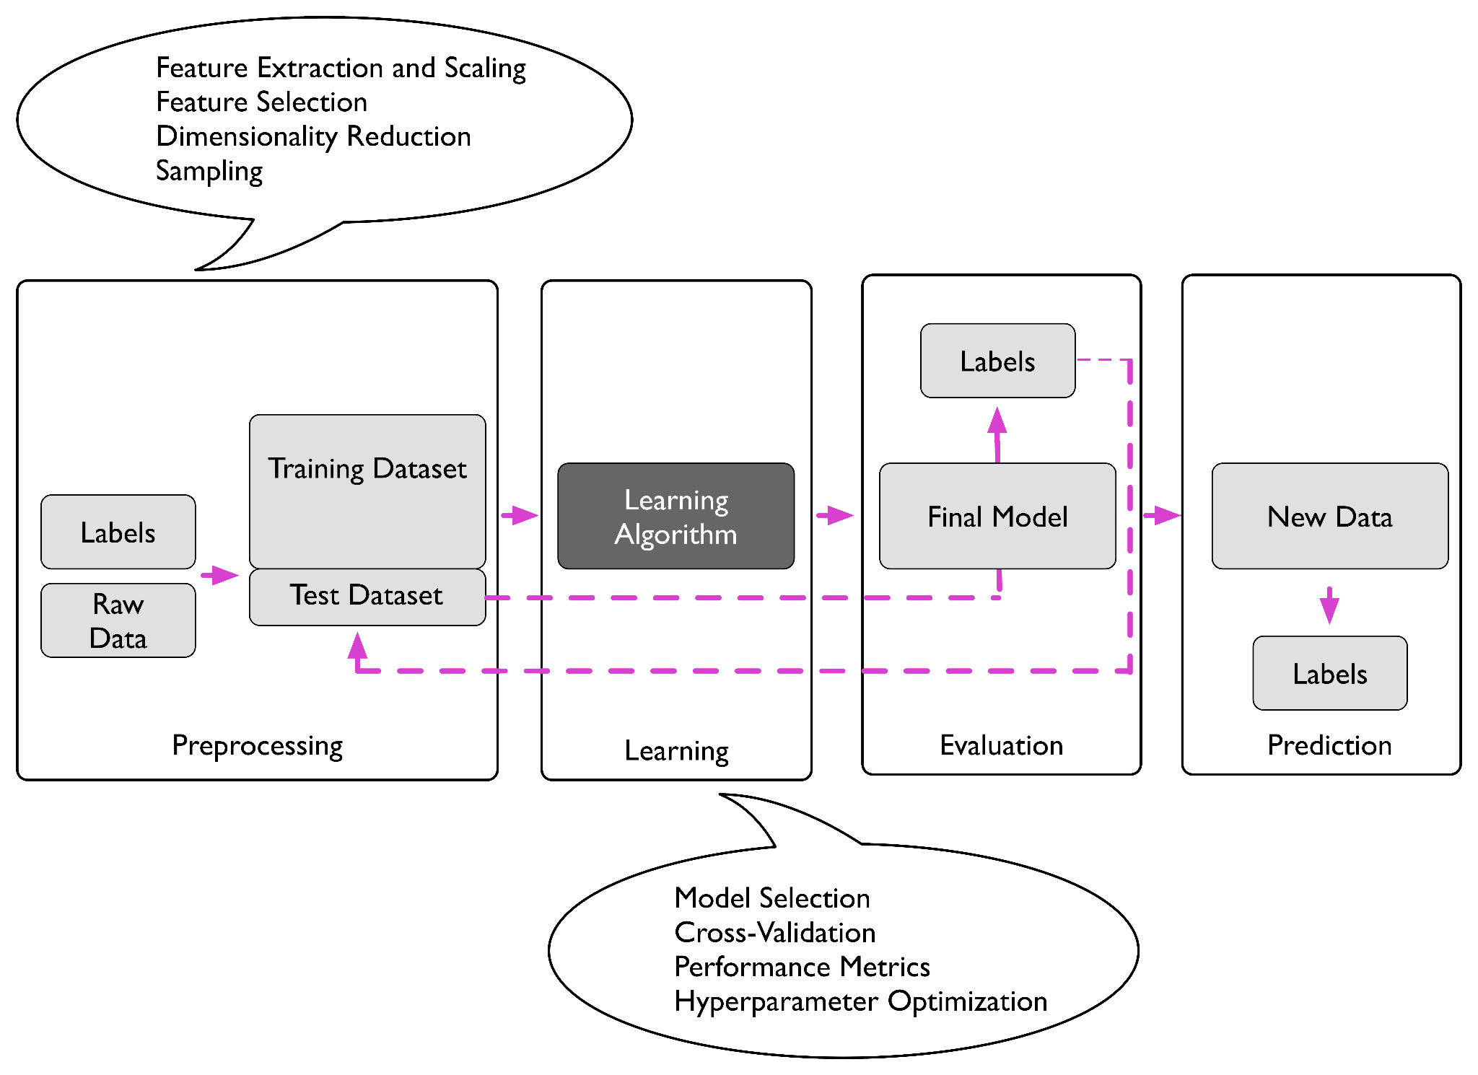
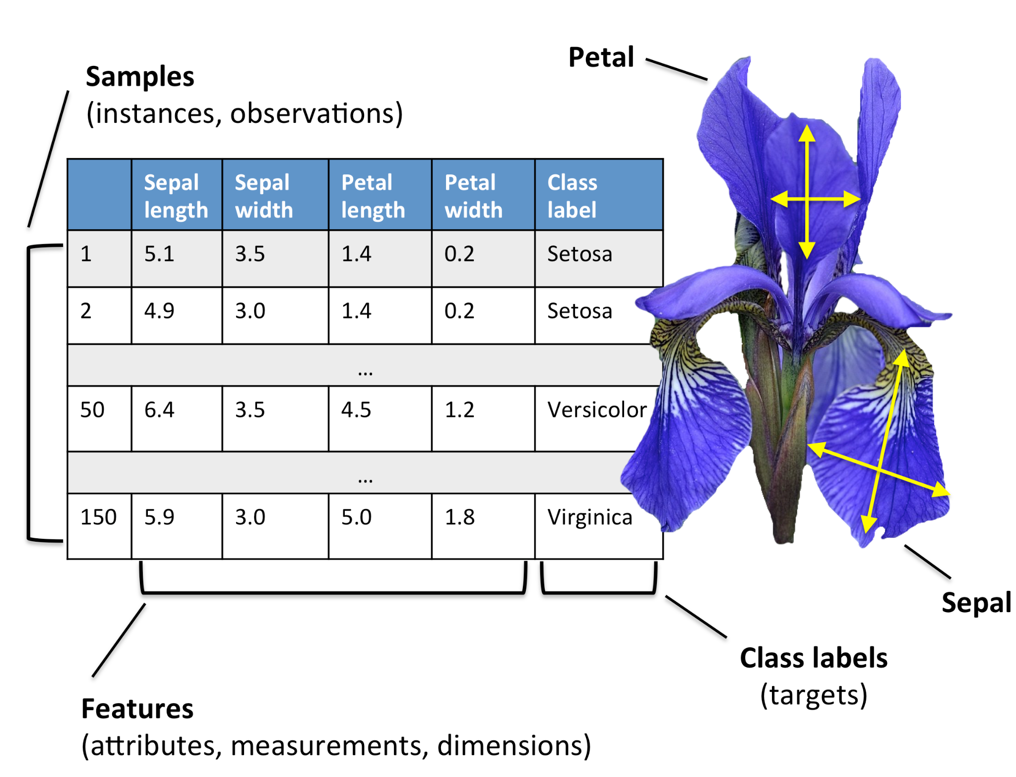
Poste no seu Jupyter as figuras a seguir e as explique em detalhes ch01.ipynb:

Slide 9
B

Slide 10
Faça uma apresentação no Jupyter sobre as principais métricas: accuracy, precision, recall e F1-score.
Para cada métrica crie células com figuras e textos explicando a métrica. Além disso, para cada uma delas crie, usando Pandas, duas matrizes de confusão e calcule a métrica. Uma dessas matrizes deve ser tal que demonstre a desvantagem da métrica. Discuta os resultados. Lembre da parte em negrito.

Slide 11
C
Comparando Naive Bayes e KNN com Estratégias Diferentes de Normalização usando o Dataset Iris

Slide 12
Você irá trabalhar com o conjunto de dados Iris, que contém 150 amostras de 3 classes de flores (setosa, versicolor, virginica), cada uma descrita por 4 características numéricas, conforme figura do próximo slide.
Sua tarefa é aplicar dois classificadores — Naive Bayes e K-Nearest Neighbors (KNN) — sob três diferentes estratégias de pré-processamento, e depois comparar os resultados.

Slide 13
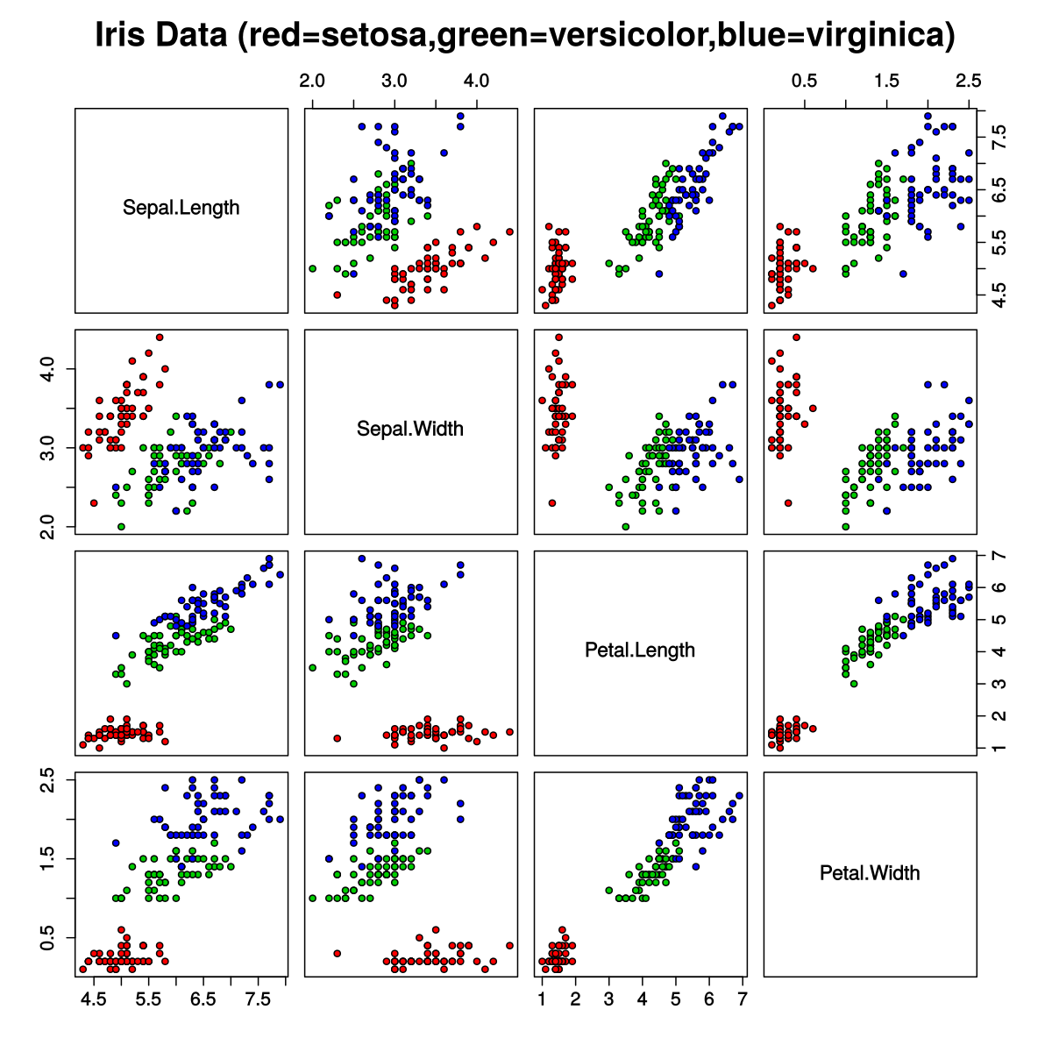

Slide 14
Condições de Pré-processamento
A - Normalização Min-Max: Escalar todas as variáveis para o intervalo [0, 1].
B - Padronização (Z-score): Transformar as variáveis para que tenham média 0 e desvio padrão 1.
C - Ambos sequencialmente: Primeiro aplicar padronização (z-score), depois normalização Min-Max.
Você pode usar MinMaxScaler e StandardScaler do módulo sklearn.preprocessing.

Slide 15
1 - Utilize validação cruzada (5-fold cross-validation) para avaliar os modelos de forma mais robusta.
Para cada iteração da validação cruzada:
Ajuste o escalonador (normalizador ou padronizador) somente nos dados de treino do fold atual.
Aplique a transformação nos dados de treino e teste da fold.
Treine e avalie os classificadores com os dados transformados.

Slide 16
2 - Para cada uma das três estratégias de pré-processamento:
Aplique a validação cruzada nos dois classificadores:
Naive Bayes (GaussianNB)
KNN com k = 5
Armazene e calcule as métricas de desempenho.
2.1 Force para que ocorra vazamentos de dados e compare com o resultado acima.

Slide 17
3 - Avalie os modelos utilizando acurácia média, matriz de confusão média e métricas como precisão, recall e F1-score.
4 - Compare os resultados obtidos nas diferentes estratégias de pré-processamento.

Slide 18
Análise
Como o pré-processamento influenciou o desempenho dos dois algoritmos.
Qual classificador teve melhor desempenho em cada cenário.
Padrões ou conclusões observadas com base nas métricas.
Cuidado com vazamento de dados.

Slide 19
D
Classificador KNN no Conjunto de Dados Íris usando Curvas ROC

Slide 21
Usando o conjunto de dados Iris, que contém 150 amostras de 3 espécies de flores do gênero Iris: setosa, versicolor e virginica. Cada amostra possui 4 features. Use apenas duas features.
Você irá utilizar o classificador K-Nearest Neighbors (KNN) para realizar uma tarefa de classificação binária, onde a variável alvo será se a amostra pertence ou não à classe versicolor.

Slide 22
1 - Converta o problema em uma classificação binária, onde a classe positiva é versicolor e a classe negativa é "não versicolor".
2 - Divida o conjunto de dados em conjunto de treino (70%) e conjunto de teste (30%) utilizando uma semente aleatória para reprodutibilidade.

Slide 23
3 - Para k ∈ {1,3,5,7,9}, faça o seguinte:
Treine um classificador KNN com o valor de k correspondente.
Faça a predição das probabilidades para o conjunto de teste (ou seja, a probabilidade de que uma amostra pertença à classe positiva).
Calcule a curva ROC e a AUC para cada valor de k.

Slide 24
Plote todas as curvas ROC em um único gráfico, uma para cada valor de k, com rótulos e legenda apropriados.
Comente como o valor de k influencia o desempenho do classificador, com base nas curvas ROC e nos valores de AUC.
Compare com o resultado do trabalho anterior que também usou o dataset Iris e avalie quanto ao bias e variance

Slide 25
Resultado esperado:
Um gráfico com todas as curvas ROC (uma para cada k).
O valor da AUC para cada valor de k.
Uma breve interpretação dos resultados.

Slide 26
Dicas:
Use KNeighborsClassifier(..., probability=True) do módulo sklearn.neighbors.
Use as funções roc_curve e auc do módulo sklearn.metrics.
model.predict_proba(X_test)

Slide 27
E

Slide 28
Usando os seguintes dados: Weight for obese rats (grams): 450, 455, 570, 660
Weight for obese rats (grams): 575, 665, 700, 710
1 - Obtenha a obese rat classification using logistic regression.
2 - Plote o resultado com a curva da logistic regression e as amostras com cores diferentes para cada classe

Slide 29
Usando os seguintes dados: Weight for obese rats (grams): 450, 455, 570, 660
Weight for obese rats (grams): 575, 665, 700, 710
3 - Obtenha iterativamente a curva ROC, mostrando cada tabela verdade e cada novo ponto da curva ROC. Conforme procedimento deste slide
Machine Learning Fundamentals: Sensitivity and Specificity.pptx

